Slide 1
同步计数器
主讲人：xxx
2021年xx月

Slide 2
课程内容
1.1
验证计数器74LS161的逻辑功能
1.2
实现模M10的计数器实验
1.3
设计二十五进制的计数器实验
1.4
下一实验内容

Slide 3
课程内容
1.1
验证计数器74LS161的逻辑功能
1.2
实现模M10的计数器实验
1.3
设计二十五进制的计数器实验
1.4
下一实验内容

Slide 4
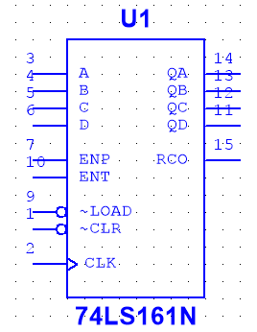
验证计数器逻辑功能
计数器74LS161
74LS161是4位二进制的同步置位异步清零的加法计数器。
  CLR*为异步清零端；
  LOAD*为同步置入控制端；
  ENP,ENT为计数控制端；
  RCO为进位信号；
  D0-D3位外加输入数据；
  Q0-Q3为数据输出端；
  CLK为时钟输入端
  电源与地，隐藏

Slide 5
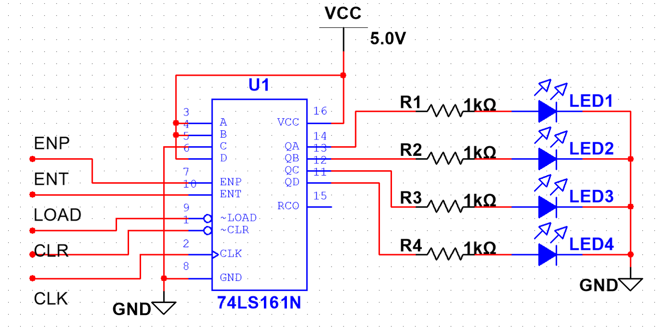
验证计数器逻辑功能
74LS161逻辑功能测试原理图

Slide 6
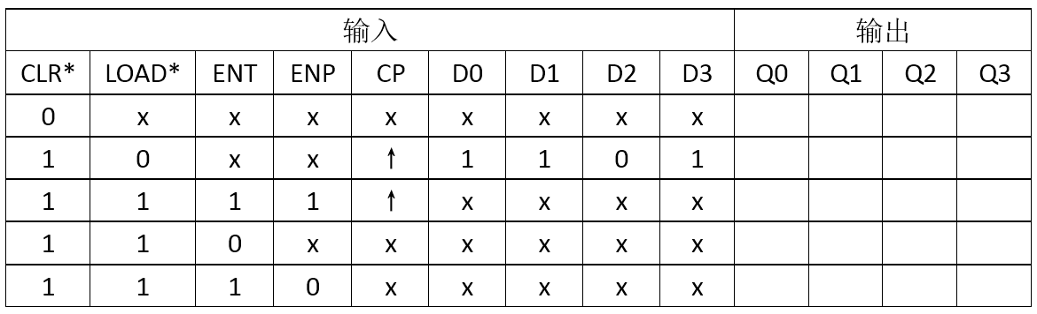
验证计数器逻辑功能
当清零端CR=“0”，观察并记录计数器输出；
当CR=“1”且LD=“0”时，在CP信号上升沿作用后，观察并记录输出端状态，并与数据输入端的状态比较；
当CR=LD=EP=ET=“1”、CP端连续加脉冲上升沿，观察并记录输出端状态。

Slide 7
课程内容
1.1
验证计数器74LS161的逻辑功能
1.2
实现模M10的计数器实验
1.3
设计二十五进制的计数器实验
1.4
下一实验内容

Slide 8
课程内容
1.1
验证计数器74LS161的逻辑功能
1.2
实现模M10的计数器实验
1.3
设计二十五进制的计数器实验
1.4
下一实验内容

Slide 9
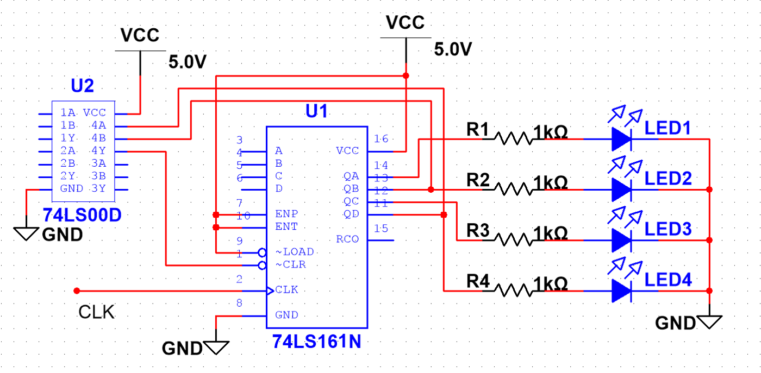
实现模M10的计数器
1.利用74LS161的清零端实现模M10的计数器。
分析：模为10，即当计数器从0000计数到1010时，输出端又返回到0000，也就是计数到1010后，输出值又重新清零为0000，重新开始对脉冲上升沿计数。

Slide 10
实现模M10的计数器
2.利用74LS161的置数端实现模M10的计数器。
分析：计数器计数10次后，到1111状态时，产生的进位信号译码后，反馈到置数端。计数器从0110状态开始加1计数，计数9个脉冲后，输出状态为1111,；此时RCO=Q3•Q2•Q1•Q0，ENT=1，LOAD*=0;在第10个脉冲后，输出状态被置成输入（0110），同时LOAD*=1，RCO=0。新的计数周期又从0110开始。

Slide 11
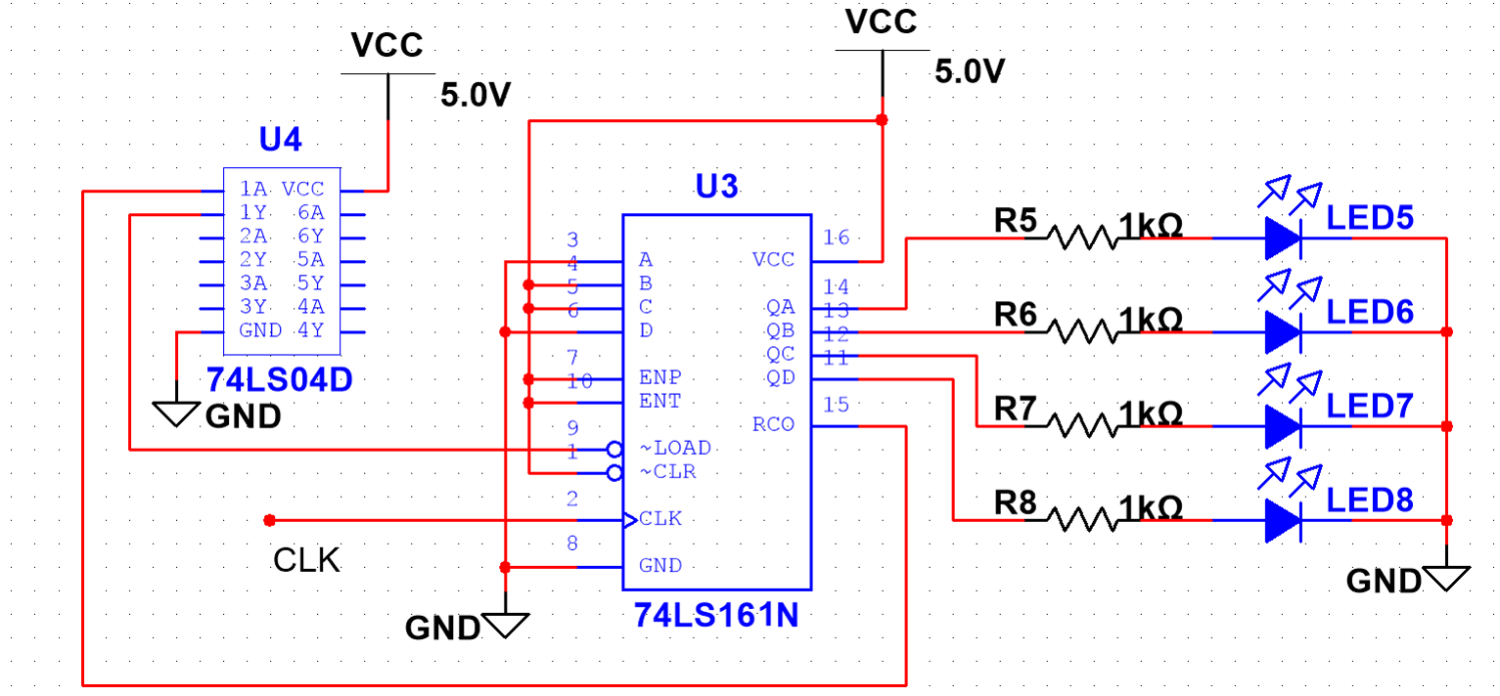
实现模M10的计数器
2.利用74LS161的置数端实现模M10的计数器。

Slide 12
课程内容
1.1
验证计数器74LS161的逻辑功能
1.2
实现模M10的计数器实验
1.3
设计二十五进制的计数器实验
1.4
下一实验内容

Slide 13
课程内容
1.1
验证计数器74LS161的逻辑功能
1.2
实现模M10的计数器实验
1.3
设计二十五进制的计数器实验
1.4
下一实验内容

Slide 14
设计二十五进制的计数器
利用74LS161和74LS04设计二十五进制的计数器，即利用同步置数法实现M=25的计数器。
分析：25已经超过了单片计数器的计数范围，需要多片级联。两片级联计数最大次数为256，则计数初值为256-25=231，即1110 0111B。
低位计数器的进位输出RCO1控制高位计数器的使能ENT，仅当低位计数器状态计到全“1”时，其进位RCO1=1，才能是高位计数器有效加1.高位计数器的输出为Q7-Q4，低位计数器的输出为Q3-Q0。

Slide 15
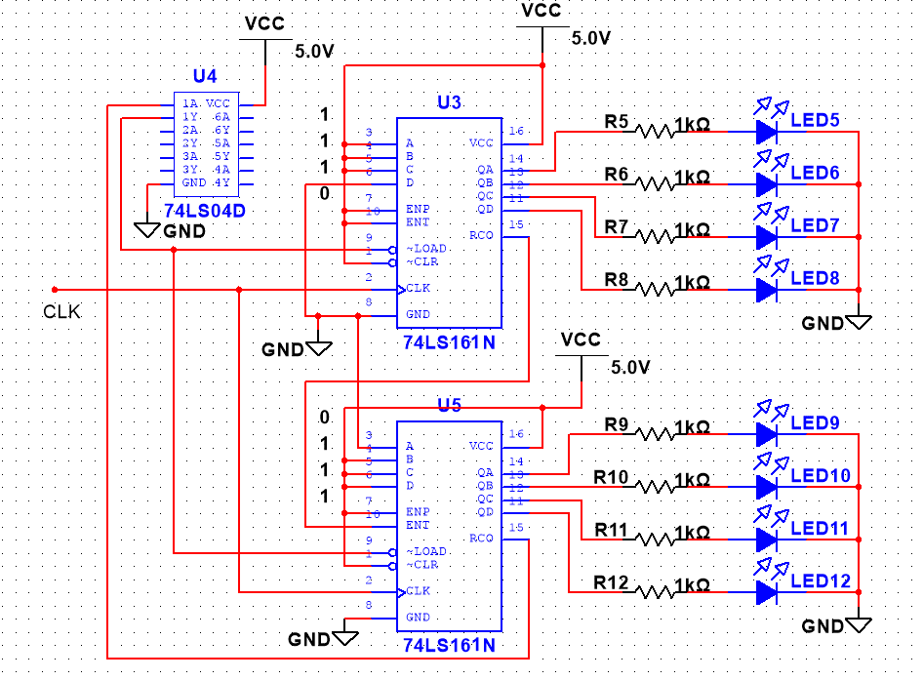
设计二十五进制的计数器

Slide 16
课程内容
1.1
验证计数器74LS161的逻辑功能
1.2
实现模M10的计数器实验
1.3
设计二十五进制的计数器实验
1.4
下一实验内容

Slide 17
课程内容
1.1
验证计数器74LS161的逻辑功能
1.2
实现模M10的计数器实验
1.3
设计二十五进制的计数器实验
1.4
下一实验内容

Slide 18
下一次实验内容
测试74LS194的逻辑功能；
移存型计数器；
4位环形计数器/4位扭环形计数器。

Slide 19
谢谢

